Slide 1
«تمرین پانزدهم»
«مهدیس صفری 9531051»
«1398»

Slide 2
content model یکی از صفحات وب
در طراحی رابط کاربری وب سایت از Flat Design با الگوی طراحی z استفاده می کنیم. طراحی تخت را یک روش ساده گرا می نامند که بیشتر روی کارآمدی تاکید دارد تا این که به واقعیت نزدیک باشد. از مزایای این طراحی سادگی ،کاهش حجم صفحات و افزایش سرعت بارگذاری، درک آسان مطالب سایت برای کاربران، آسانی طراحی سایت واکنش گرا و همچنین افزایش سرعت پروژه است.
الگوی طراحی z برای طراحی های ساده و با عناصر کلیدی اصلی کم مناسب است.

Slide 3
content model یکی از صفحات وب
صفحات اصلی وب سایت شامل صفحه ی Home ، صفحه ی sign up ، صفحه ی انتخاب بخش، صفحه ی انتخاب پزشک، صفحه ی ارزیابی پزشک، صفحه ی رزرو نوبت و راهنمای سایت است.
برای ارزیابی و رزرو نوبت ابتدا باید صفحات انتخاب بخش و انتخاب پزشک به صورت خطی پس از log in به دنبال هم باز شوند .
در بالای سایت یک Menu bar قرار دارد که شامل گزینه های زیر است :
Home
Sign up / log in
Reservation
Evaluation
(Q&A (question and answer
Help

Slide 4
بررسی صفحه ی Home
همانطور که گفته شد در بالای صفحه Menu bar ی قرار دارد که دارای گزینه های مذکور می باشد؛ پس از log in گزینه ی Sign up / log in به log out تغییر می کند.
در این تمرین به بررسی صفحه ی Home می پردازیم.
بالای این صفحه اسم بیمارستان و در ادامه عنوانی مشابه "معرفی" قرار دارد.
ابتدا با معرفی مختصری از سایت کاربر را با کارکردها و اهداف سایت آشنا میکنیم.
سپس به کمک تصاویر یا حتی ویدیو های جذاب کاربر را با بیمارستان و امکانات آن آشنا می کنیم.
در انتهای صفحه نیز راه های ارتباطی قرار دارند.

Slide 5
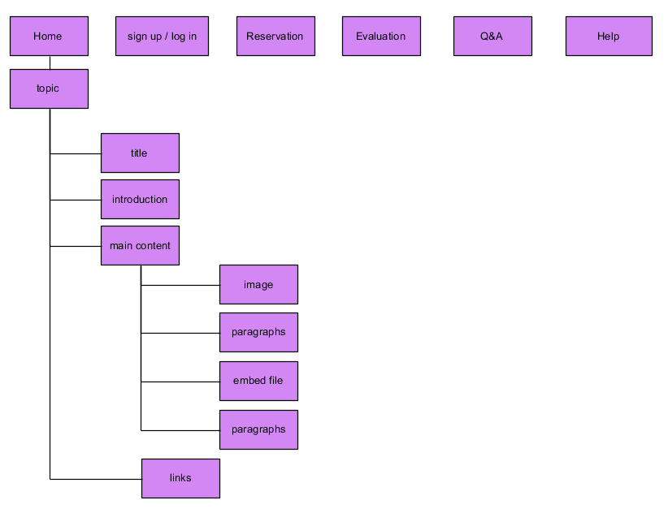
content model

